Slide 1
²⁰ Met Christus ben ik gekruisigd, en toch leef ik, (dat is), niet meer mijn ik, maar Christus leeft in mij. Galaten 2:20 NBG.

Slide 4
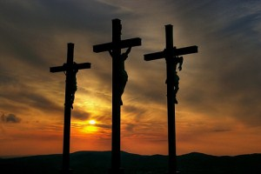
²⁰ Met Christus ben ik gekruisigd, en toch leef ik, (dat is), niet meer mijn ik, maar Christus leeft in mij. Galaten 2:20 NBG.

Slide 5
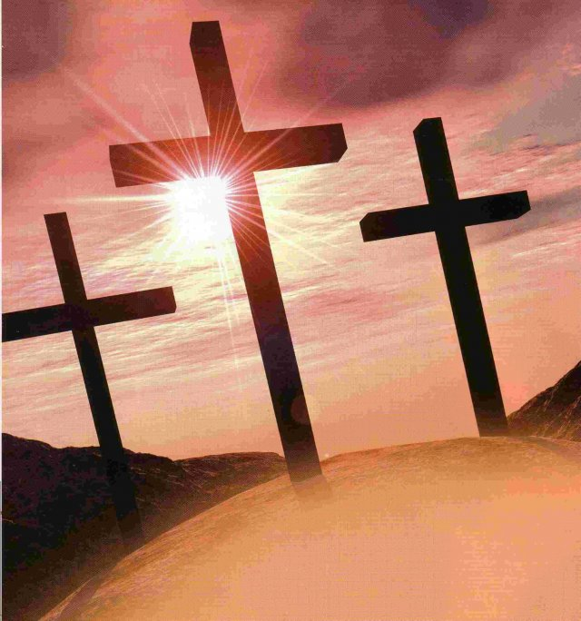
Met Christus ben ik gekruisigd, ik leef echter, niet langer ik, echter in mij leeft Christus. Galaten 2:20 NCV

Slide 6
¹⁶ Zo kennen wij dan van nu aan niemand naar het vlees. Indien wij al Christus naar het vlees gekend hebben, thans niet meer. ¹⁷ Zo is dan wie in Christus is een nieuwe schepping; het oude is voorbijgegaan, zie, het nieuwe is gekomen. 2 Kor. 5:16

Slide 7
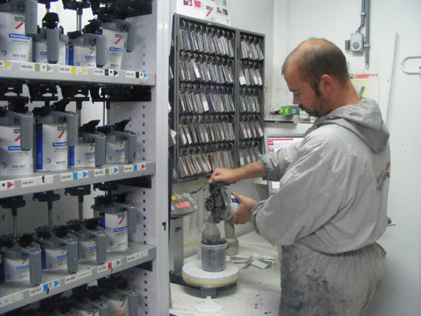
¹⁶ Zo kennen wij dan van nu aan niemand naar het vlees. Indien wij al Christus naar het vlees gekend hebben, thans niet meer. ¹⁷ Zo is dan wie in Christus is een nieuwe schepping; het oude is voorbijgegaan, zie, het nieuwe is gekomen. 2 Kor. 5:16

Slide 8
¹⁶ Zo kennen wij dan van nu aan niemand naar het vlees. Indien wij al Christus naar het vlees gekend hebben, thans niet meer. ¹⁷ Zo is dan wie in Christus is een nieuwe schepping; het oude is voorbijgegaan, zie, het nieuwe is gekomen. 2 Kor. 5:16

Slide 9
¹⁶ Zo kennen wij dan van nu aan niemand naar het vlees. Indien wij al Christus naar het vlees gekend hebben, thans niet meer. ¹⁷ Zo is dan wie in Christus is een nieuwe schepping; het oude is voorbijgegaan, zie, het nieuwe is gekomen. 2 Kor. 5:16
Met Christus ben ik gekruisigd, ik leef echter, niet langer ik, echter in mij leeft Christus.

Slide 10
⁹ Want ik ben de geringste der apostelen, niet waard een apostel te heten, omdat ik de gemeente Gods vervolgd heb. ¹⁰ Maar door de genade Gods ben ik, wat ik ben, en zijn genade aan mij is niet vergeefs geweest, want ik heb meer gearbeid dan zij allen, doch niet ik, maar de genade Gods, die met mij is. ¹¹ Daarom dan, ik of zij, zó prediken wij, en zó zijt gij tot het geloof gekomen. 1 Kor. 15: 9-10

Slide 11
⁹ Want ik ben de geringste der apostelen, niet waard een apostel te heten, omdat ik de gemeente Gods vervolgd heb. ¹⁰ Maar door de genade Gods ben ik, wat ik ben, en zijn genade aan mij is niet vergeefs geweest, want ik heb meer gearbeid dan zij allen, doch niet ik, maar de genade Gods, die met mij is. ¹¹ Daarom dan, ik of zij, zó prediken wij, en zó zijt gij tot het geloof gekomen. 1 Kor. 15: 9-10

